Slide 1


人工智能导论
（廉师友 编制）
西安石油大学计算机学院

Slide 2
第1章 人工智能概述
1.1 什么是人工智能
1.2 人工智能的研究意义、目标和策略
1.3 人工智能的学科范畴
1.4 人工智能的研究内容
1.5 人工智能的研究途径与方法
1.6 人工智能的基本技术
1.7 人工智能的应用
1.8 人工智能的分支领域与研究方向
1.9 人工智能的发展概况

Slide 3
1.1 什么是人工智能
◆人工智能（Artificial Intelligence”，AI）
1.1.1 人工智能概念的一般描述
◆部分学者对人工智能概念的描述：
—— 人工智能是那些与人的思维相关的活动，诸如决策、问题求解和学习等的自动化（Bellman, 1978）；
—— 人工智能是一种计算机能够思维，使机器具有智力的激动人心的新尝试（Haugeland, 1985）；
——人工智能是研究如何让计算机做现阶段只有人才能做得好的事情（Rich Knight,1991）；

Slide 4
—— 人工智能是那些使知觉、推理和行为成为可能的计算的研究（Winston, 1992）；
—— 广义地讲，人工智能是关于人造物的智能行为，而智能行为包括知觉、推理、学习、交流和在复杂环境中的行为（Nilsson，1998）。
—— Stuart Russell和Peter Norvig则把已有的一些人工智能定义分为4类：像人一样思考的系统、像人一样行动的系统、理性地思考的系统、理性地行动的系统（2003）。

Slide 5
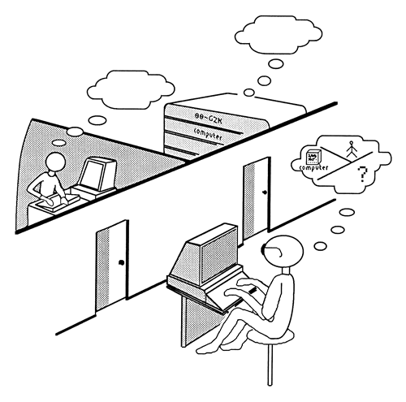
1.1.2 图灵测试和中文屋子
◆ 图灵测试”（Turing Test）

Slide 6
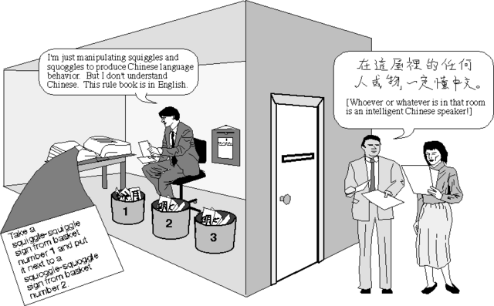
◆约翰.西尔勒(John Searle)的 “中文屋子”

Slide 7
1.1.3 脑智能和群智能
脑（主要指人脑）的宏观心理层次的智能表现称为脑智能（Brain Intelligence, BI）。
由群体行为所表现出的智能称为群智能（Swarm Intelligence, SI）。
脑智能和群智能是属于不同层次的智能：
脑智能是一种个体智能（Individual Intelligence, II）；
群智能是一种社会智能（Social Intelligence, SI）， 或者说系统智能（System Intelligence, SI）。

Slide 8
1.1.4 符号智能和计算智能
1. 符号智能
符号智能就是符号人工智能，它是模拟脑智能的人工智能，也就是所说的传统人工智能或经典人工智能。符号智能以符号形式的知识和信息为基础，主要通过逻辑推理，运用知识进行问题求解。符号智能的主要内容包括知识获取（knowledge acquisition）、知识表示（knowledge representation）、知识组织与管理和知识运用等技术（这些构成了所谓的知识工程（Knowledge Engineering, KE））以及基于知识的智能系统等。

Slide 9
2. 计算智能
计算智能就是计算人工智能，它是模拟群智能的人工智能。计算智能以数值数据为基础，主要通过数值计算，运用算法进行问题求解。计算智能的主要内容包括：神经计算（Neural Computation， NC）、进化计算（亦称演化计算，Evolutionary Computation，EC，包括遗传算法（Genetic Algorithm，GA）、进化规划（Evolutionary Planning，EP）、进化策略（Evolutionary Strategies，ES）等）、免疫计算（immune computation）、粒群计算（Particle Swarm Algorithm，PSA）、蚁群算法（Ant Colony Algorithm，ACA）、自然计算（Natural Computation，NC）以及人工生命（Artificial Life，AL）等。

Slide 10
1.2 人工智能的研究意义、目标和策略
1.2.1 为什么要研究人工智能
■ 使当前的电脑更好用，更有用，以扩大和延伸人类智能；
■ 信息化社会的迫切要求；
■ 自动化发展的必然趋势；
■ 有益于探索人类自身智能的奥秘。

Slide 11
1.2.2 人工智能的研究目标和策略
研究目标就是制造智能机器和智能系统，实现智能化社会。具体来讲，就是要使计算机不仅具有脑智能和群智能，还要具有看、听、说、写等感知和交流能力。
研究策略则是先部分地或某种程度地实现机器的智能，并运用智能技术解决各种实际问题特别是工程问题，从而使现有的计算机更灵活、更好用和更有用，成为人类的智能化信息处理工具，而逐步扩展和不断延伸人的智能，逐步实现智能化。

Slide 12
1.3 人工智能的学科范畴
人工智能已构成信息技术领域的一个重要学科。当前的人工智能既属于计算机科学技术的一个前沿领域，也属于信息处理和自动化技术的一个前沿领域。还涉及到智能科学、认知科学、心理科学、脑及神经科学、生命科学、语言学、逻辑学、行为科学、教育科学、系统科学、数理科学以及控制论、科学方法论、哲学甚至经济学等众多学科领域。人工智能实际上是一门综合性的交叉学科和边缘学科。

Slide 13
1.4 人工智能的研究内容
1.5.1 搜索与求解
1.5.2 学习与发现
1.5.3 知识与推理
1.5.4 发明与创造
1.5.5 感知与交流
1.5.6 记忆与联想
1.5.7 系统与建造
1.5.8 应用与工程

Slide 14
1.5 人工智能的研究途径与方法
1.5.1 心理模拟，符号推演
1.5.2 生理模拟，神经计算
1.5.3 行为模拟，控制进化
1.5.4 群体模拟，仿生计算
1.5.5 博采广鉴，自然计算
1.5.6 原理分析，数学建模

Slide 15
1.6 人工智能的基本技术
表示
运算
搜索

Slide 16
1.7 人工智能的应用
1.7.1 难题求解
1.7.2 自动规划、调度与配置
1.7.3 机器定理证明
1.7.4 自动程序设计
1.7.5 机器翻译
1.7.6 智能控制
1.7.7 智能管理
1.7.8 智能决策
1.7.9 智能通信
1.7.10 智能仿真

Slide 17
1.7.11 智能CAD
1.7.12 智能制造
1.7.13 智能CAI
1.7.14 智能人机接口
1.7.15 模式识别
1.7.16 数据挖掘与数据库中的知识发现
1.7.17 计算机辅助创新
1.7.18 计算机文艺创作
1.7.19 机器博弈
1.7.20 智能机器人

Slide 18
1.8 人工智能的分支领域与研究方向
从模拟的层次和所用的方法来看，人工智能可分为符号智能和计算智能两大主要分支领域。而这两大领域各自又有一些子领域和研究方向。如符号智能中又有图搜索、自动推理、不确定性推理、知识工程、符号学习等。计算智能中又有神经计算、进化计算、免疫计算、蚁群计算、粒群计算、自然计算等。另外，智能Agent也是人工智能的一个新兴的重要领域。智能Agent或者说Agent智能则是以符号智能和计算智能为基础的更高一级的人工智能。
从模拟的脑智能或脑功能来看，AI中有机器学习、机器感知、机器联想、机器推理、机器行为等分支领域。而机器学习又可分为符号学习、连接学习、统计学习等许多研究领域和方向。机器感知又可分为计算机视觉、计算机听觉、模式识别、图像识别与理解、语音识别、自然语言处理等领域和方向。

Slide 19
从应用角度看，如1.7节所述，AI中有难题求解等数十种分支领域和研究方向。
从系统角度看，有智能计算机系统和智能应用系统两大类。智能计算机系统又可分为：智能硬件平台、智能操作系统、智能网络系统等。智能应用系统又可分为：基于知识的智能系统、基于算法的智能系统和兼有知识和算法的智能系统等。另外，还有分布式人工智能系统。
从基础理论看，AI中有数理逻辑和多种非标准逻辑、图论、人工神经网络、模糊集、粗糙集、概率统计（贝叶斯统计决策理论）和贝叶斯网络、统计学习理论与支持向量机、形式语言与自动机等领域和方向。

Slide 20
1.9 人工智能学科的发展概况
1.9.1 人工智能学科的产生
1.9.2 符号主义途径发展概况
1.9.3 连接主义途径发展概况
1.9.4 计算智能异军突起
1.9.5 智能Agent方兴未艾

Slide 21
1.9.6 现状与发展趋势
多种途径齐头并进，多种方法协作互补。
新思想、新技术不断涌现，新领域、新方向不断开拓。
理论研究更加深入，应用研究愈加广泛。
研究队伍日益壮大，社会影响越来越大。

Slide 22
虽然在通向人工智能最终目标的道路上，还有不少困难、问题和挑战，但前进和发展毕竟是大势所趋。

Slide 23
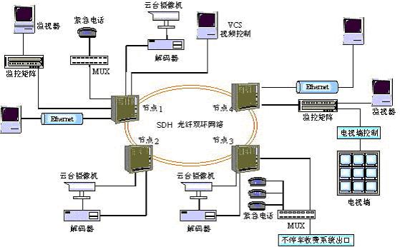
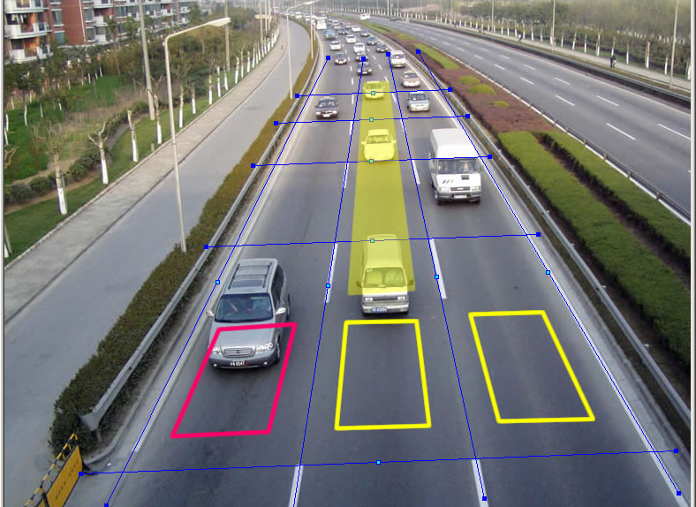
智能交通

Slide 24
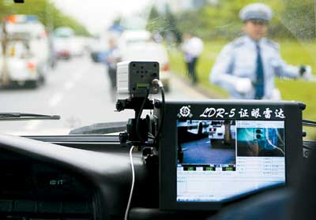
图像识别系统

Slide 25
云松
銮仙玉骨寒，
松虬雪友繁。
大千收眼底，
斯调不同凡。

Slide 26
（无题）
白沙平舟夜涛声，
春日晓露路相逢。
朱楼寒雨离歌泪，
不堪肠断雨乘风。

Slide 27
Betrayal
Dave Striver loved the university. He loved its ivy-covered clocktowers, its ancient and sturdy brick, and its sun-splashed verdant greens and eager youth. He also loved the fact that the university is free of the stark unforgiving trials of the business world - only this isn't a fact: Academia has its own tests, and some are as merciless as any in the marketplace. A prime example is the dissertation defense: To earn the PhD, to become a doctor, one must pass an oral examination on one's dissertation. This was a test Professor Edward Hart enjoyed giving.
Dave wanted desperately to be a doctor. But he needed the signatures of three people on the first page of his dissertation, the priceless inscriptions that, together, would certify that he had passed his defense. One of the signatures had to come from Professor Hart, and Hart had often said - to others and to himself - that he was honored to help Dave secure his well-earned dream.

Slide 28
Well before the defense, Striver gave Hart a penultimate copy of his thesis. Hart read it and told Dave that it was absolutely first rate, and that he would gladly sign it at the defense. They even shook hands in Hart's book-lined office. Dave noticed that Hart's eyes were bright and trustful, and his bearing paternal.
At the defense, Dave thought that he eloquently summarized chapter 3 of his dissertation. There were two questions, one from Professor Rodman and one from Dr. Teer; Dave answered both, apparently to everyone's satisfaction. There were no further objections.

Slide 29
Professor Rodman signed. He slid the tome to Teer; she too signed, and then slid it in front of Hart. Hart didn't move.
"Ed?" Rodman said.
Hart still sat motionless. Dave felt slightly dizzy.
"Edward, are you going to sign?"
Later, Hart sat alone in his office in his big leather chair, saddened by Dave's failure. He tried to think of ways he could help Dave achieve his dream.

Slide 30
背叛
戴夫·斯特赖维尔喜爱这所大学。他喜爱校园里爬满常青藤的钟楼，那古色古香而又坚固的砖块，还有那洒满阳光的碧绿草坪和热情的年轻人。使他感到欣慰的还有这样一件事，即大学里完全没有商场上那些冷酷无情的考验——但事实恰恰并非如此：做学问也要通过考试，而且有的考试与市场上的考验一样不留情面。最好的例子就是论文答辩：为了取得博士学位，为了成为博士，博士生必须通过论文的口试，爱德华·哈特教授就喜欢主持这样的答辩考试。

Slide 31
戴夫迫切希望成为一名博士。但他需要让３个人在他论文的第一页上签上他们的名字，这３个千金难买的签名能够证明他通过了答辩。其中一个签名是哈特教授的。哈特常常对戴夫本人和其他人说，对于帮助戴夫实现他应该有的梦想，他感到很荣幸。
答辩之前，斯特赖维尔早早给哈特送去了他论文的倒数第二稿。哈特阅读后告诉戴夫，论文水平绝对一流，答辩时他会很高兴地在论文上签名。在哈特那四壁摆满书橱的办公室里，两人甚至还握了手。戴夫注意到，哈特两眼放光，充满信任，神情宛如慈父一般。

Slide 32
在答辩时，戴夫觉得自己流利地概括了论文的第三章。评审者提了两个问题，一个是罗德曼教授提的，另一个是蒂尔博士提的。戴夫分别做了回答，并且显然让每个人都心悦诚服，再没有人提出异议。
罗德曼教授签了名。他把论文推给蒂尔，她也签上了名字，接着便把本子推到了哈特跟前。哈特没有动。
“爱德华？”罗德曼问道。
哈特仍然坐在那儿，毫无表情。戴夫感到有点眩晕。“爱德华，你打算签名吗？”
过后，哈特一个人呆在办公室里，坐在那张宽大的皮椅里，他为戴夫未能通过答辩感到难过。他试图想出帮助戴夫实现他梦想的办法。

Slide 33
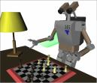
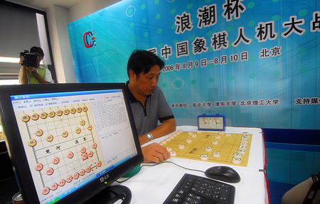

Slide 34
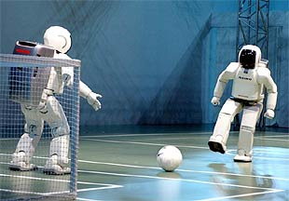


Slide 35

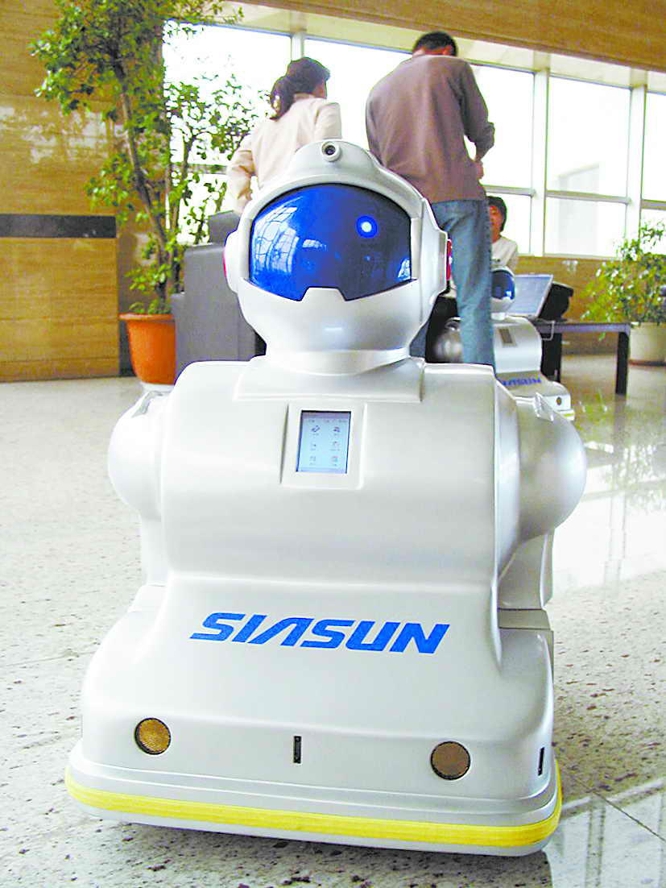
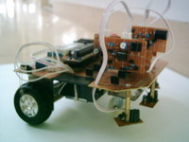

Slide 36

